Slide 1

Java Web程序设计任务教程
第5章 会话及会话技术
· Cookie对象
· Session实现购物车
· 会话的特点
· session对象

Slide 2
作业点评
  简述请求转发与重定向的异同？（至少写3点）
  请写出禁止浏览器缓存页面的核心代码。

Slide 3
预习检查
  会话的特点。
  什么是Cookie对象和Session对象？

Slide 4
学习目标
1
Cookie对象和Session
对象的使用
什么是Cookie和Session
了解
掌握
3
熟悉
购物车和用户登录的流程
2

Slide 5
主讲内容
5.1 会话概述
主讲内容
Speech content
5.2 Cookie对象
5.3 Session对象
5.4 阶段案例

Slide 6

会话概述
案例
两个人打电话
两个人你问我答的过程就是一个会话

Slide 7
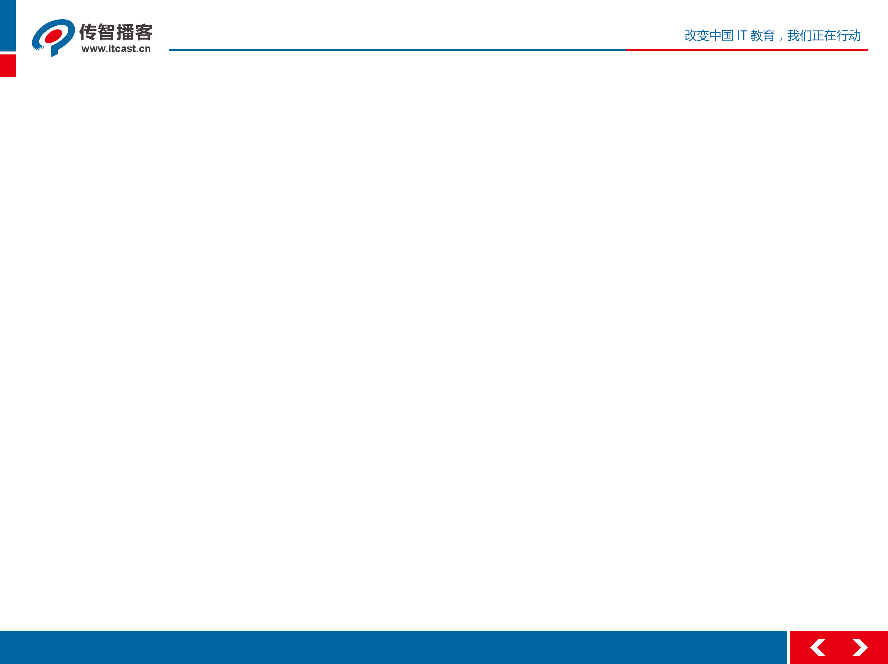


会话概述
思考
Web应用中的会话是什么样呢？
一个用户在某网站上的整个购物过程就是一个会话
  Web应用中的会话过程类似于生活中的打电话过程，它指的是一个客户端（浏览器）与Web服务器之间连续发生的一系列请求和响应过程。
  在Servlet技术中，提供了两个用于保存会话数据的对象，分别是Cookie和Session。

Slide 8
主讲内容
5.1 会话概述
主讲内容
Speech content
5.2 Cookie对象
5.3 Session对象
5.4 阶段案例

Slide 9




5.2.1 什么是Cookie
什么是Cookie？
通过会员卡可以看到用户的信息
用户的消费积分会累计到会员卡
会员卡
Cookie的功能类似于这张会员卡。
用户

Slide 10



5.2.1 什么是Cookie
看一下Cookie在浏览器和服务器之间的传输
浏览器
服务器
后续访问Server1：
Cookie：name=value
第一次访问Server1
第1次响应，setCookie：name=value
第一次访问Server1，不存在Cookie
将Server1的Cookie保存起来
【结论】
后续访问Server1，直接获取Cookie
第一次访问服务器，服务器会增加Set-Cookie头字段，将Cookie信息发送给浏览器，并保存在客户端。
当后续访问服务器时，会在请求消息中将用户信息以Cookie的形式发送给服务器，从而使服务器端分辨出当前请求是由哪个用户发出的。
Cookie
存放区

Slide 11

5.2.2 Cookie API
在Servlet API中提供了javax.servlet.http.Cookie类，它包含了生成Cookie信息和提取Cookie信息各个属性的方法。
1、构造方法
public Cookie(java.lang.String name,java.lang.String value)
Cookie的名称
Cookie的值
  注意 ：Cookie一旦被创建，它的名称就不能更改。

Slide 12
5.2.2 Cookie API
这两个方法用于设置和返回Cookie在浏览器上保持有效的秒数。如果设置的值为一个正整数时，浏览器会将Cookie信息保存在本地硬盘中。如果设置值为负整数时，浏览器会将Cookie信息保存在的缓存中，当浏览器关闭时，Cookie信息会被删除。如果设置值为0时，则表示通知浏览器立即删除这个Cookie信息。默认情况下，Max-Age属性的值是-1。
2、Cookie类的常用方法
这两个方法是针对Cookie的Path属性。如果创建的某个Cookie对象没有设置Path属性，那么该Cookie只对当前访问路径所属的目录及其子目录有效。如果想让某个Cookie项对站点的所有目录下的访问路径都有效，应调用Cookie对象的setPath()方法将其Path属性设置为“/”。
这两个方法是针对Cookie的Domain属性的。Domain属性是用来指定浏览器访问的域。例如，传智播客的域为“itcast.cn”。那么，当设置Domain属性时，其值必须以“.”开头，如Domain=.itcast.cn。默认情况下，Domain属性的值为当前主机名，浏览器在访问当前主机下的资源时，都会将Cookie信息回送给服务器。需要注意的是，Domain属性的值是不区分大小写的。
方法声明 | 功能描述
String getName() | 用于返回Cookie的名称
void setValue(String newValue) | 用于为Cookie设置一个新的值
String getValue() | 用于返回Cookie的值
void setMaxAge(int expiry) | 用于设置Cookie在浏览器客户机上保持有效的秒数
int getMaxAge() | 用于返回Cookie在浏览器客户机上保持有效的秒数
void setPath(String uri) | 用于设置该Cookie项的有效目录路径
String getPath() | 用于返回该Cookie项的有效目录路径
void setDomain(String pattern) | 用于设置该Cookie项的有效域
String getDomain() | 用于返回该Cookie项的有效域
void setVersion(int v) | 用于设置该Cookie项采用的协议版本
int getVersion() | 用于返回该Cookie项采用的协议版本
void setComment(String purpose) | 用于设置该Cookie项的注解部分
String getComment() | 用于返回该Cookie项的注解部分
void setSecure(boolean flag) | 用于设置该Cookie项是否只能使用安全的协议传送
boolean getSecure() | 用于返回该Cookie项是否只能使用安全的协议传送

Slide 13
【任务5-1】 显示用户上次访问时间
1
任务目标：
学会如何使用Cookie技术实现显示用户上次的访问时间的功能
创建Servlet
配置映射信息，查看运行效果
2
实现步骤：
具体实现步骤（详见教材【任务5-1】）

Slide 14
第一次访问
1、创建一个cookie 保存当前访问的时间
Cookie cookie =New cookie（“lastAccess”，time）
2、把cookie写回浏览器response.addcookie(cookie )
浏览器
第二次访问
1、获取cookie
Cookie[] cookies = Request.getcookie()
2、获取名为lastAccess的cookie
3、使用这个cookie，得到时间
4、把这个时间写回到浏览器
问题：怎么样知道是非首次访问？
1、看一次cookie中有没有时间
2、判断下cookie数组中有没有一个名为lastaccess的cookie

Slide 15
主讲内容
5.1 会话概述
主讲内容
Speech content
5.2 Cookie对象
5.3 Session对象
5.4 阶段案例

Slide 16

5.3.1 什么是Session
什么是Session？
Session技术就好比医院发放给病人的就医卡和医院为每个病人保留病例档案的过程
病人去医院看病，只需要出示就医卡，医生根据卡号可以查到病人的就诊信息

Slide 17

5.3.1 什么是Session
  当浏览器访问Web服务器时，Servlet容器就会创建一个Session对象和ID属性，其中，Session对象就相当于病历档案，ID就相当于就医卡号。
  当客户端后续访问服务器时，只要将标识号传递给服务器，服务器就能判断出该请求是哪个客户端发送的，从而选择与之对应的Session对象为其服务。
  通常情况下，Session是借助Cookie技术来传递ID属性的。

Slide 18
5.3.2 HttpSession API
如何获取Session对象？
获取Session
HttpServletRequest定义了用于获取Session对象的getSession()方法
public HttpSession getSession(boolean create)
public HttpSession getSession()

Slide 19
5.3.2 HttpSession API
方法声明 | 功能描述
String getId() | 用于返回与当前HttpSession对象关联的会话标识号
long getCreationTime() | 返回Session创建的时间，这个时间是创建Session的时间与1970年1月1日00:00:00之间时间差的毫秒表示形式
long getLastAccessedTime() | 返回客户端最后一次发送与Session相关请求的时间，这个时间是发送请求的时间与1970年1月1日00:00:00之间时间差的毫秒表示形式
void setMaxInactiveInterval(int interval) | 用于设置当前HttpSession对象可空闲的以秒为单位的最长时间，也就是修改当前会话的默认超时间隔
boolean isNew() | 判断当前HttpSession对象是否是新创建的
void invalidate() | 用于强制使Session对象无效
ServletContext getServletContext() | 用于返回当前HttpSession对象所属于的WEB应用程序对象，即代表当前WEB应用程序的ServletContext对象
void setAttribite(String name,Object value) | 用于将一个对象与一个名称关联后存储到当前的HttpSession对象中
String getAttribute() | 用于从当前HttpSession对象中返回指定名称的属性对象
void removeAttribute(String name) | 用于从当前HttpSession对象中删除指定名称的属性

Slide 20
5.3.3 Session超时管理
在程序中，Web服务器无法判断当前客户端是否已经离开或关闭，还会保留与之对应的Session对象。
But，Session对象还会占用内存，导致Web服务器崩溃怎么办？
什么是Session？
Web服务器采用了超时管理来判断客户端是否存在！
在一定时间内，如果某个客户端一直没有请求访问，那么，Web服务器会认为客户端已经结束请求，将对应的Session对象变成垃圾对象，并进行清除。反之，Web服务器会创建一个新的Session对象，并分配一个新的ID属性。

Slide 21
5.3.3 Session超时管理
在会话过程中，会话的有效时间可以在web.xml文件中设置，其默认值由Servlet容器定义。在<tomcat安装目录>\conf\web.xml文件中，可以找到如下一段配置信息：
  <session-config>
  <session-timeout>30</session-timeout>
  </session-config>
超时的时间值，单位为分钟，Tomcat的默认超时间隔为30分钟
  注意：如果将<session-timeout>元素中的时间值设置成0或负数，则表示会话永不超时！

Slide 22
主讲内容
5.1 会话概述
主讲内容
Speech content
5.2 Cookie对象
5.3 Session对象
5.4 阶段案例

Slide 23
【任务5-2】 实现购物车
1
任务目标：
学会使用Session对象实现购物车
创建封装图书信息类
创建数据库模拟类
创建Servlet程序
运行项目，查看结果
2
实现步骤：
具体实现步骤（详见教材【任务5-2】）

Slide 24
 多学一招 利用URL重写实现Session跟踪
    服务器在传递Session对象的ID属性时，是以Cookie的形式传递给浏览器的。但是，如果浏览器的Cookie功能被禁止，那么服务器端是无法通过Session保存用户会话信息的。考虑到浏览器可能不支持Cookie的情况，Servlet规范中引入了URL重写机制来保存用户的会话信息。当浏览器不支持Cookie或者关闭了Cookie功能，这时，在会话过程中，如果想让Web服务器可以保存用户的信息，必须对所有可能被客户端访问的请求路径进行URL重写。
    接下来，以【任务5-2】的程序为例，分步骤的讲解如何实现URL重写。案例具体实现代码请参见教材【任务5-2】后的多学一招。

Slide 25
【任务5-3】 实现用户登录
1
任务目标：
学会使用Session对象实现用户登录功能
创建封装用户信息类
创建Servlet程序
创建登录页面
启动项目，查看结果
2
实现步骤：
具体实现步骤（详见教材【任务5-3】）

Slide 26
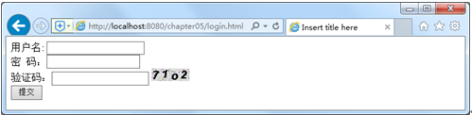
 多学一招 利用Session实现一次性验证码
    在实际开发中，为了保证用户信息的安全，都会在网站登录的界面中添加一次性验证码，从而限制人们使用软件来暴力猜测密码。一次性验证码的功能同样可以使用Session来实现。
    接下来，对【任务5-3】进行修改，在用户登录时，增加一次性验证码的实现。案例具体实现代码请参见教材【任务5-3】后的多学一招。
一次性验证码

Slide 27

本章小结
本章主要讲解了Cookie对象和Session对象的相关知识，其中Cookie是早期的会话跟踪技术，它将信息保存到客户端的浏览器中。浏览器访问网站时会携带这些Cookie信息，达到鉴别身份的目的。Session是通过Cookie技术实现的，依赖于名为JSESSIONID的Cookie，它将信息保存在服务器端。Session中能够存储复杂的Java对象，因此使用更加方便。如果客户端不支持Cookie，或者禁用了Cookie，仍然可以通过使用URL重写来使用Session。

Slide 28
✎ 本章作业
  简述什么是会话技术？
  简述Cookie与Session的区别?（至少写出3点）。
  ✎ 预习作业
  JSP文件的概念和作用是什么？
  如何编写JSP文件？

